Slide 1
Педсовет «Особенности, введение и содержание обновленных ФГОС НОО и ООО» Рабочие программы по обновленным ФГОС НОО и ФГОС ООО
Март, 2022

Slide 2
Цели введения обновленных ФГОС:
1. Единство образовательного пространства на территории РФ: условий и результатов;
2. Единство учебной и воспитательной деятельности;
3. Вариативность содержания:
базовый-углубленный уровень;
часть формируемая участниками образовательных отношений: курсы, модули, учебные предметы, в т.ч. внеурочной деятельности;
ИУП.
4. Формирование гармоничного физического и психического развития:
5. Освоение базовых навыков: когнитивных, социальных, эмоциональных.

Slide 3
Направления личностного развития, отраженные в рабочей программе воспитания:
Гражданское;
Патриотическое;
Духовно-нравственное;
Эстетическое;
Физическое;
Трудовое;
Экологическое;
Ценность научного познания
! Найти отражение в рабочих программах предметов/курсов/ модулей

Slide 4
Структура рабочей программы
1. ПЗ – по нашему локальному акту;
2. Содержание
3. Планируемые результаты
4. Тематическое планирование
5. Приложения: * ктп
* КИМы для ПА/ перечень проектов

Slide 5
Структура рабочей программы внеурочной деятельности
1. ПЗ – по нашему локальному акту;
2. Содержание
3. Планируемые результаты
4. Тематическое планирование
5. Формы проведения занятий
5. Приложения: * ктп

Slide 6
Содержание РП
Содержание = Требования к результатам ФГОС + концепция
преподавания предметов.

Slide 7
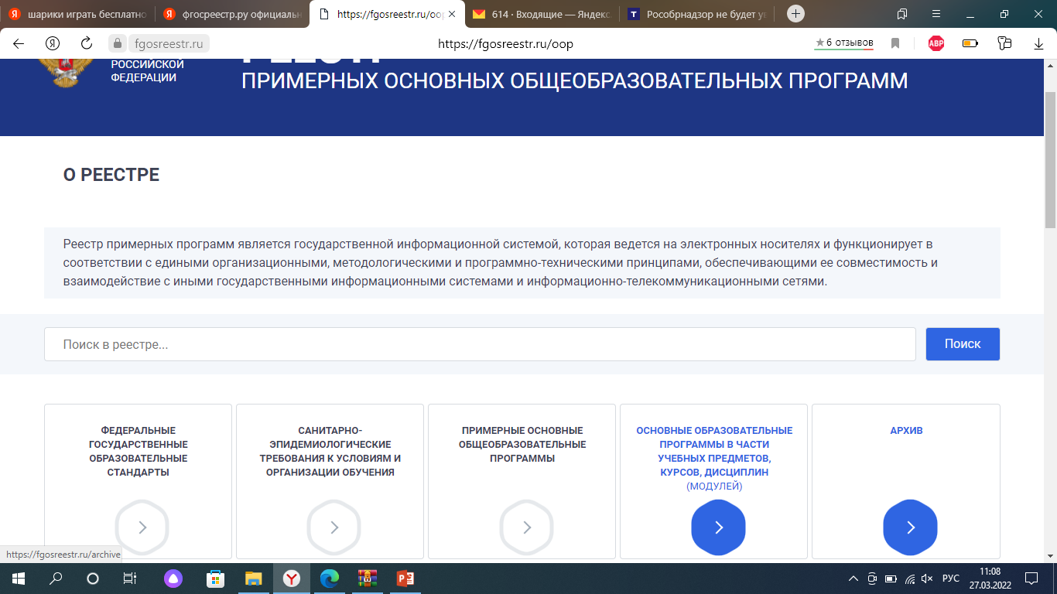
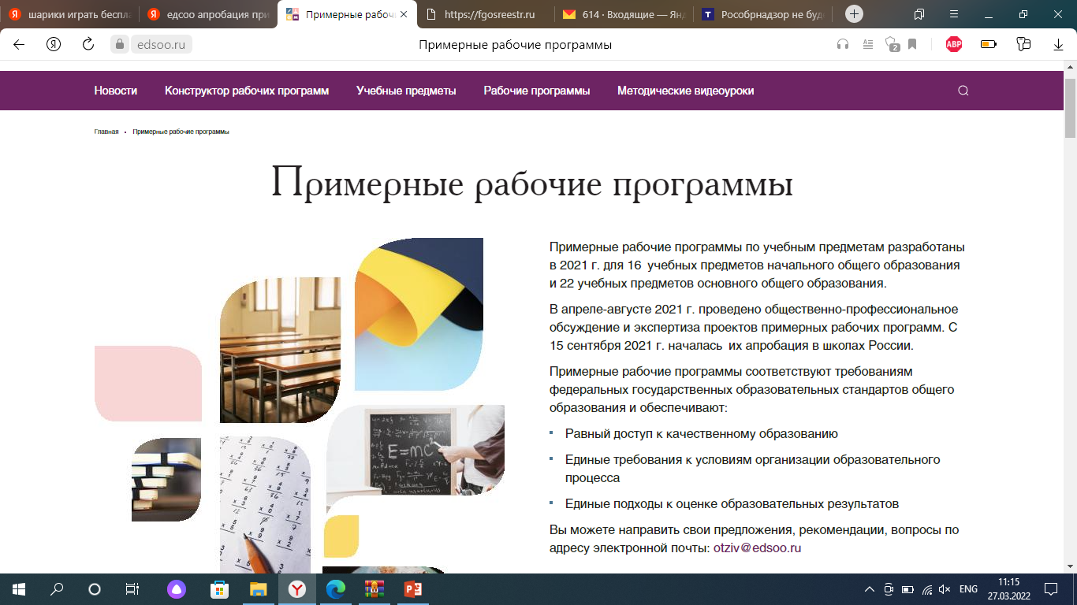
Содержание РП
МОЖНО использовать готовые примерные рабочие программы.
Скачать можно на сайтах: fgosreestr.ru (можно скачать в word)
edsoo.ru

Slide 8
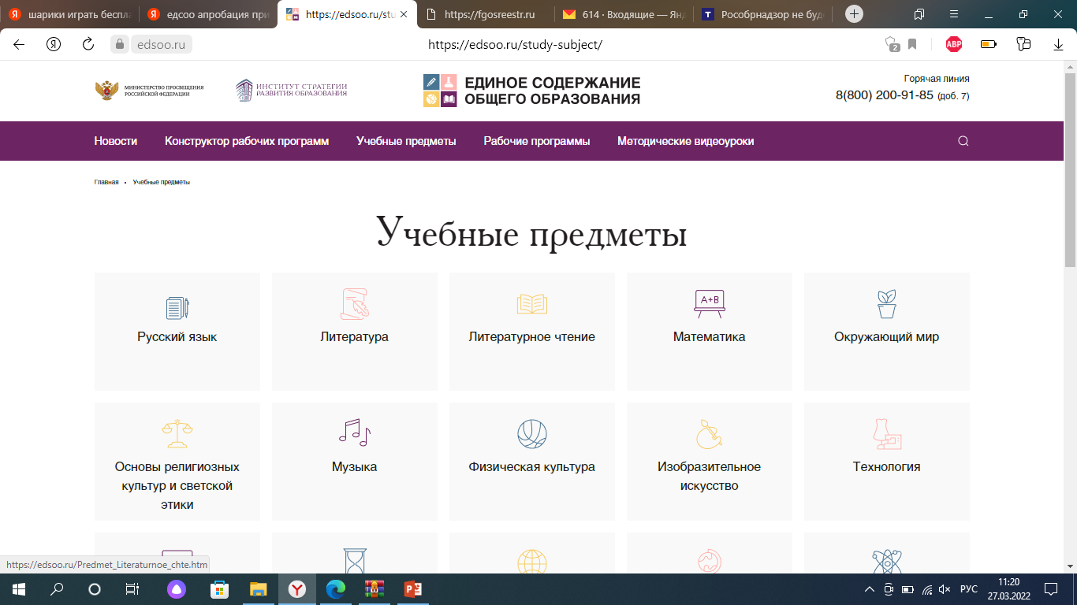
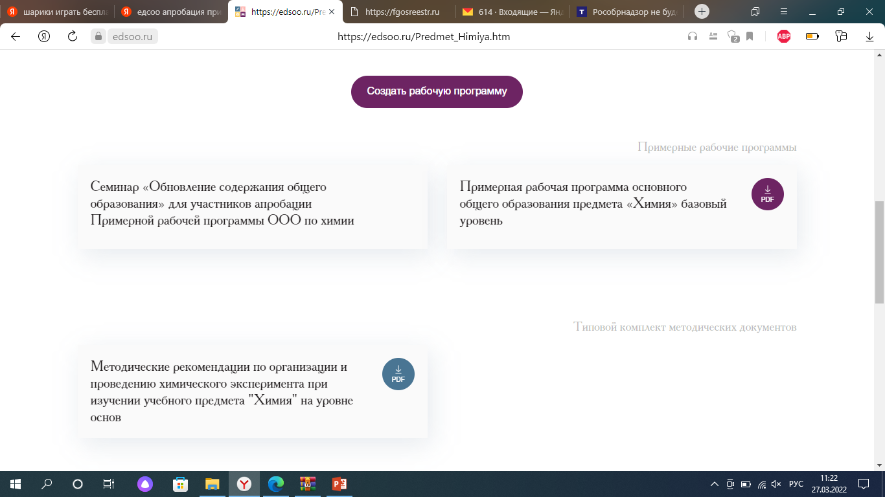
Использование сайта edsoo.ru

Slide 9
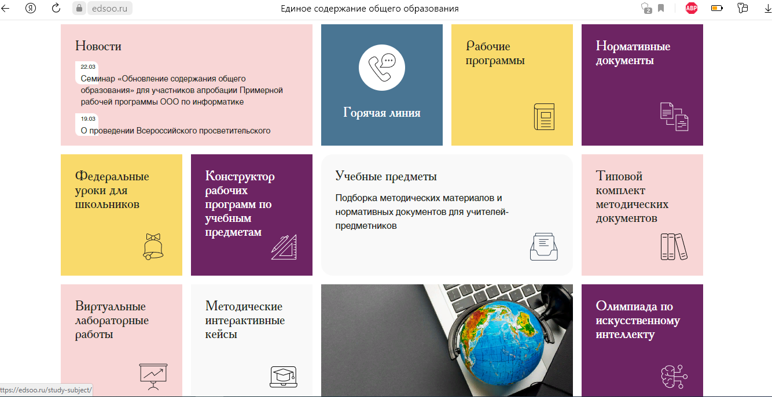
https://edsoo.ru
Для вопросов, для ссылок в тематическом планировании

Slide 10
Тематическое планирование
Раздел
№ | Тема | Кол-во часов | ЭОР/ЦОР
 |  |  | Мультимедийные программы, ЭФУ, электронная библиотека, виртуальные лаборатории, игровые программы, коллекции ЦОР ВНИМАНИЕ: только официально разрешенных Минпросвещением образовательных ресурсов

Slide 11
https://rosuchebnik.ru/material/40-saytov-kotorye-oblegchat-rabotu-uchitelya/
- 40 сайтов, которые облегчат работу учителя
rosuchebnik.ru›material/40-saytov-kotorye-…
Интерактивные уроки по всему школьному курсу с 1-го по 11-й класс лучших учителей страны предоставляет «Российская электронная школа».
«Московская электронная школа» – это широкий набор электронных учебников и тестов, интерактивные сценарии уроков.
Профориентационный портал «Билет в будущее» с видеоуроками для средней и старшей школы, а также расширенными возможностями тестирования и погружения в различные специальности и направления подготовки уже на базе школьного образования.
«Яндекс.Учебник», издательство «Просвещение»
«1С», «Учи.ру», «Скайенг», «Кодвардс»
Онлайн-платформа «Мои достижения»
Платформа для проведения олимпиад и курсов «Олимпиум», «Сириус.Онлайн»
«Урок цифры» позволяет школьникам не выходя из дома знакомиться с основами цифровой экономики, цифровых технологий и программирования.

Slide 12
ЭОР и ЦОР
Русский язык
http://school-collection.edu.ru/collection/- единая коллекция ЦОР
http://www.fipi.ru/ – Федеральный институт педагогических измерений (ФИПИ) http://www.rustest.ru – Федеральный центр тестирования ·
Литература
http://school-collection.edu.ru/collection/- единая коллекция ЦОР
http://www.classic-book.ru/ – Classic book –электронная библиотека классической литературы http://ilibrary.ru/ – Интернет-библиотека Алексея Комарова ·
История
http://rushistory.stsland.ru – история России с древнейших времен до наших дней http://www.museum.ru/- музеи России
http://www.fipi.ru/ – Федеральный институт педагогических измерений (ФИПИ) http://www.rustest.ru – Федеральный центр тестирования

Slide 13
Учитель может использовать программу элективных курсов авторскую, предложенную издательствами https://prosv.ru/static/profil_school - 10-11 класс)
На сайте Института стратегий и образования.
Учесть, что количество контрольных и проверочных работ не может превышать 10% от общего количества учебных часов по предмету, при условии, что продолжительность этих работ более 30 минут.
При необходимости можно комбинировать контрольные работы разных предметов близких по содержанию.

Slide 14
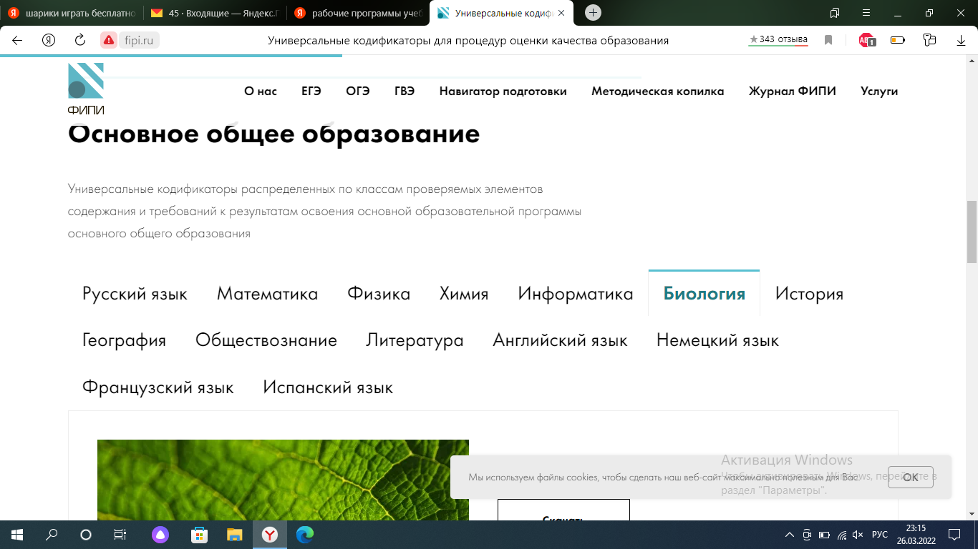
Для составления спецификации КИМ ПА и КР
https://fipi.ru/metodicheskaya-kopilka/univers-kodifikatory-oko#!/tab/243050673-6).

Slide 15
Как учесть воспитательную программу в рабочей программе
В ПЗ
В содержании
В тематическом планировании

Slide 16
Материально-техническое оборудование учебных кабинетов
Учебное оборудование. Школам теперь нужно определять список оборудования, которое необходимо, чтобы реализовать ООП в соответствии с учебным планом (п. 35.1 ФГОС НОО, п. 36.1 ФГОС ООО). Исключение – оборудование для ООП ООО по отдельным предметным областям. Для них набор определяет стандарт. В остальном новые ФГОС не фиксируют детальных требований к составу учебного оборудования. Когда будете его закупать, можно ориентироваться на перечень средств обучения и воспитания (перечень, утв. приказом Минпросвещения от 23.08.2021 № 590).
Стандартный комплект лабораторного оборудования по предметам физика, химия и биология можно в примерном перечне (приложение 5 к МР из письма Минпросвещения от 01.11.2021 № ТВ-1913/02).

Slide 17
Учебные пособия для курсов, модулей, внеурочной деятельности
Теперь школа обязана предоставлять каждому ученику не менее одного учебника или учебного пособия не только по каждому предмету. Сделать это нужно будет также и по курсу или модулю, которые входят в обязательную и формируемые части ООП.
Учебные пособия. Во ФГОС-2021 установили конкретные требования к форме учебных пособий. Теперь, если обеспечиваете каждого ученика пособием, надо выдать его в печатной форме (п. 36.1 ФГОС НОО, п. 37.3 ФГОС ООО). Дополнительно можно предоставить электронную версию. Все учебные пособия должны быть выпущены организациями из перечня, который утвердили приказом Минобрнауки от 09.06.2016 № 699.
Например, АО «Издательство „Просвещение“», ООО «Издательство ACT», ООО «ДРОФА», ООО «Интеллект-Центр».

